Slide 1

Tecnólogo em ADS - Semestre 4 Gerenciamento de Projetos de Software
Grupo 4
Danilo Missio
Gabriel Piccolo
Pedro Gimenes
Vinícius Romão

Slide 2

Integrantes

Slide 3




Gabriel Piccolo
Danilo Missio
Vinícius Romão
Pedro Gimenes

Slide 4
Equipe e divisão do trabalho
Danilo Missio (Gerente do Projeto)
Analise, Documentação e Codificação
Gabriel Piccolo
Documentação, Codificação e Testes
Pedro Gimenes
Documentação, Codificação e Modelagem
Vinícius Romão
Documentação, Codificação, Modelagem e Design do site

Slide 5

Objetivos

Slide 6
Objetivos do Projeto
Máximo de praticidade para o paciente.
Aprimoramento no gerenciamento de exames.
Maior controle e histórico dos exames dos pacientes.

Slide 7

Cronograma

Slide 8
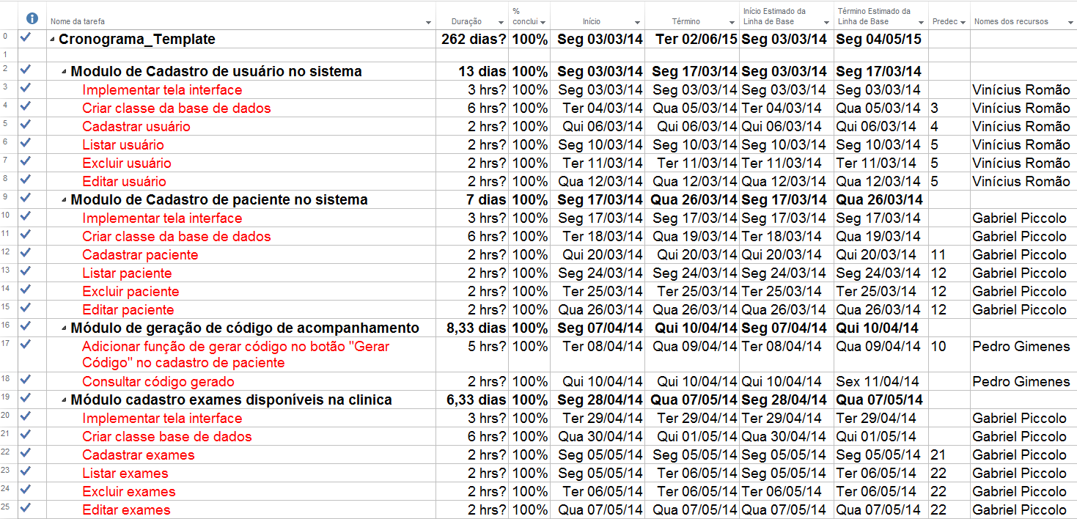
Duração total do projeto: 262 dias
Data do termino do projeto: 02/06/2015

Slide 9

Matriz de Riscos

Slide 10
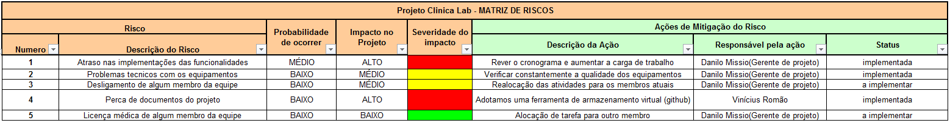

Slide 11

Planilhas

Slide 12
Planilha dos Entregáveis
Entregáveis | Data prevista para conclusão | Data da conclusão | Situação dos entregáveis
Modulo Geração relatório de fluxo de exames | 09/04/2015 | 09/04/2015 | 100%
Modulo Documentação do histórico dos pacientes | 16/04/2015 | 20/04/2015 | 100%
Modulo Geração prontuário digital para o paciente | 04/05/2015 | 04/05/2015 | 100%

Slide 13
Planilha da Qualidade dos Entregáveis
Entregáveis | Indicadores de Qualidade – Entrega 3 | Indicadores de Qualidade – Final
Modulo Geração relatório de fluxo de exames | 4 | 4
Modulo Documentação do histórico dos pacientes | 4 | 4
Modulo Geração prontuário digital para o paciente | 5 | 5
Indicadores de Qualidade | Descrição
0 | Não implementado
1 | Péssimo
2 | Ruim
3 | Médio
4 | Bom
5 | Ótimo

Slide 14

Lições Aprendidas

Slide 15
Lições Aprendidas
Como agir em equipe respeitando diferenças/pensamentos.
Compreensão das praticas de Gerenciamento de Projetos.
Organização da equipe utilizando um cronograma e o respeitando, como se estivéssemos realmente em uma situação do dia-a-dia dentro de uma empresa.
A persistência e o trabalho em equipe são uma das chaves para o sucesso do projeto.

Slide 16
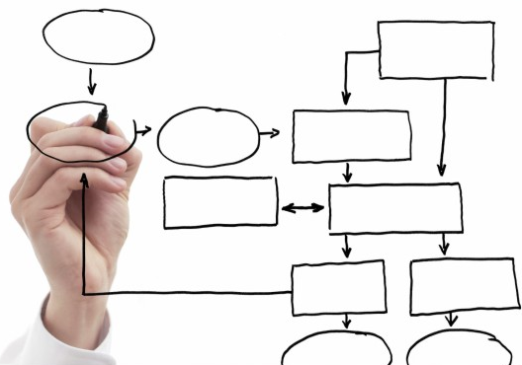
Escopo do Produto

Slide 17
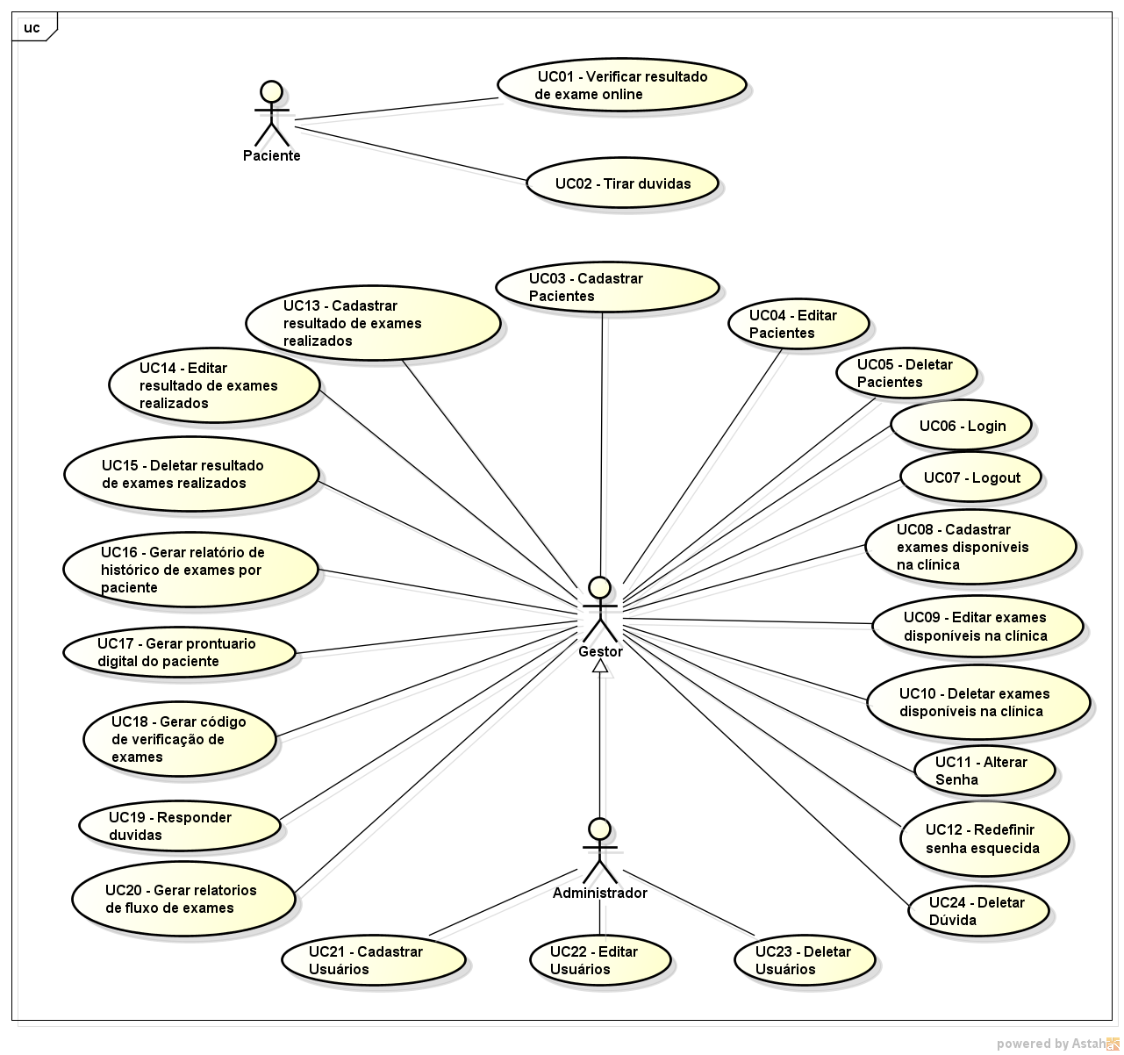
Caso de uso

Slide 18
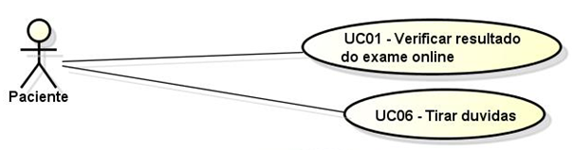
Caso de uso

Slide 19
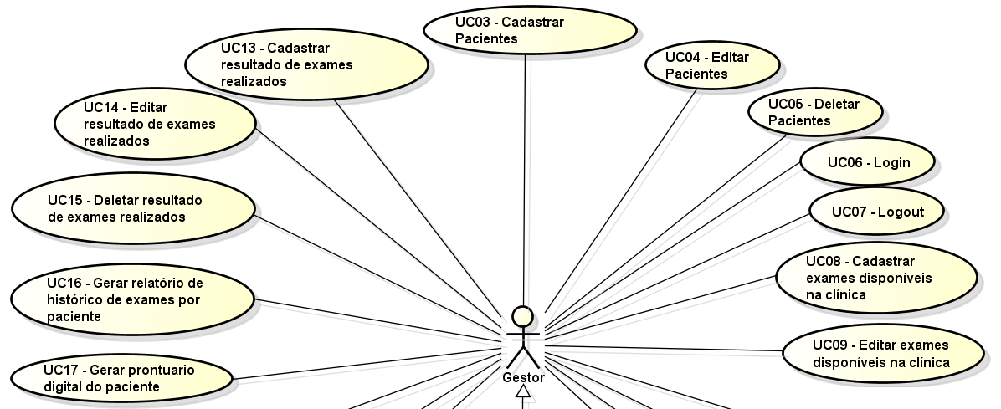
Caso de uso
*Continuação da ligação de herança no slide seguinte

Slide 20
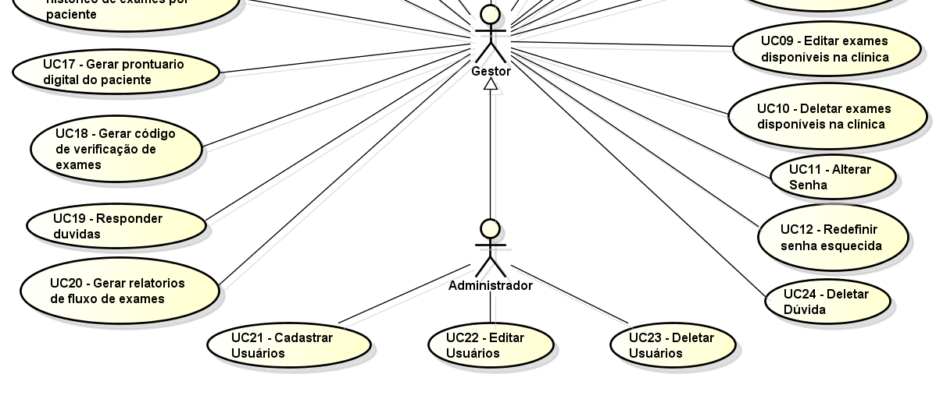
Caso de uso

Slide 21
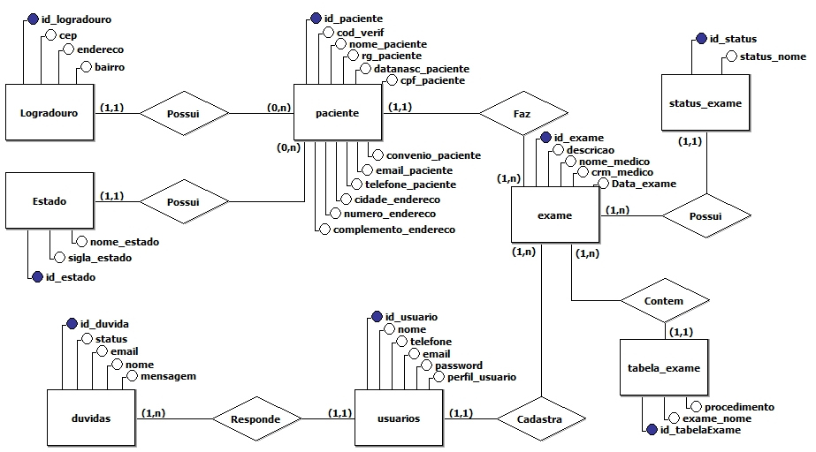
Escopo do produto
Banco de Dados – Modelo conceitual

Slide 22

Conhecendo o Site

Slide 23
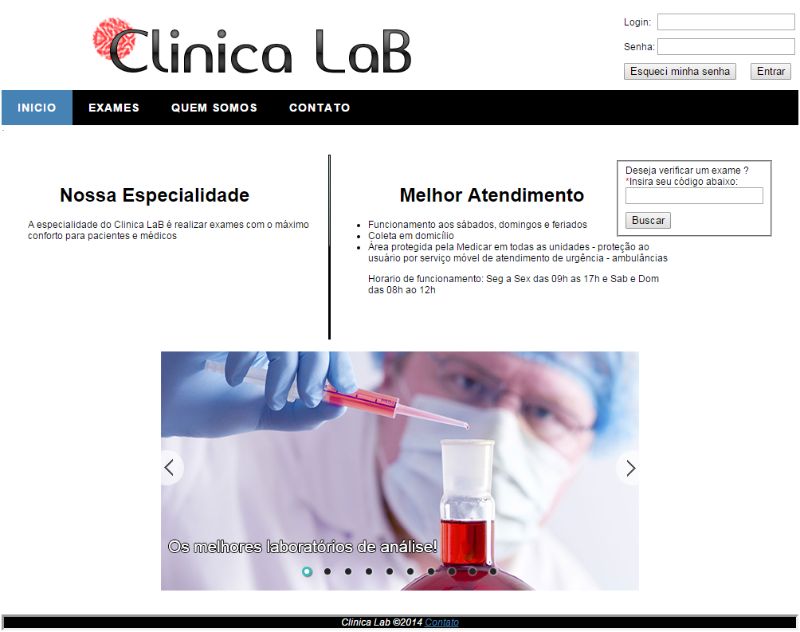

Slide 24

Conclusão

Slide 25
Conclusão
Todas as funcionalidades propostas foram implementadas dentro do cronograma esperado.
O sistema sempre estará apto a atender melhor o paciente.
No futuro poderemos implementar:
Agendamento online de exames
Adaptação visual/funcional própria para Mobile

Slide 26


